Slide 1

Ansia e attacchi di panico
Basta una pastiglia?

Slide 2
Obiettivi dell’incontro
Riconoscere in sé o negli altri la presenza del problema (quando possiamo chiamarlo disturbo d’ansia?)
Farmaci, pro e contro
Principali modalità di intervento
Pro e contro di questi interventi
Scelta del professionista

Slide 3
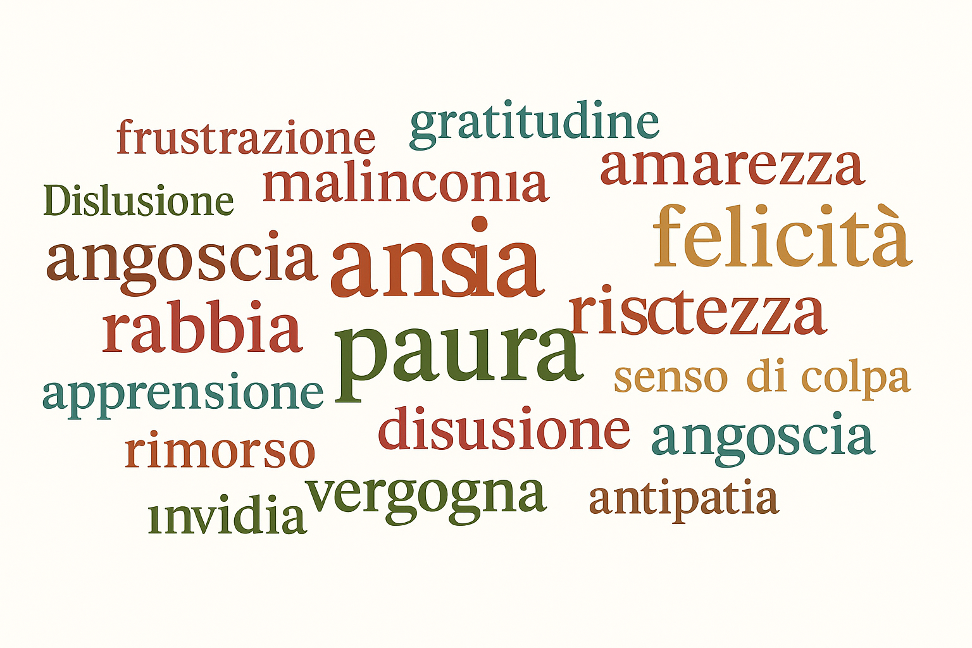

Slide 4
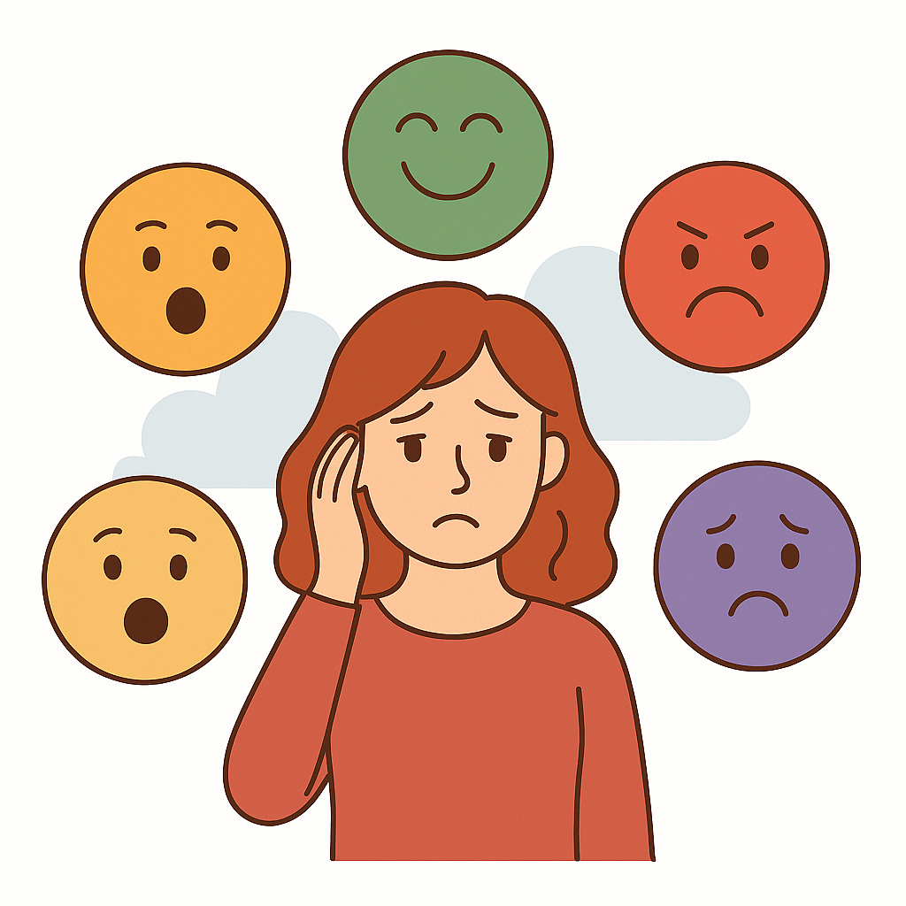
Emozione
Cos’è?
Un’emozione è una reazione psicofisiologica rapida che coinvolge corpo, mente e comportamento, attivata da uno stimolo significativo.
A cosa serve?
  orienta l’attenzione
  prepara all’azione
  facilita la sopravvivenza
  comunica il nostro stato interno

Slide 5
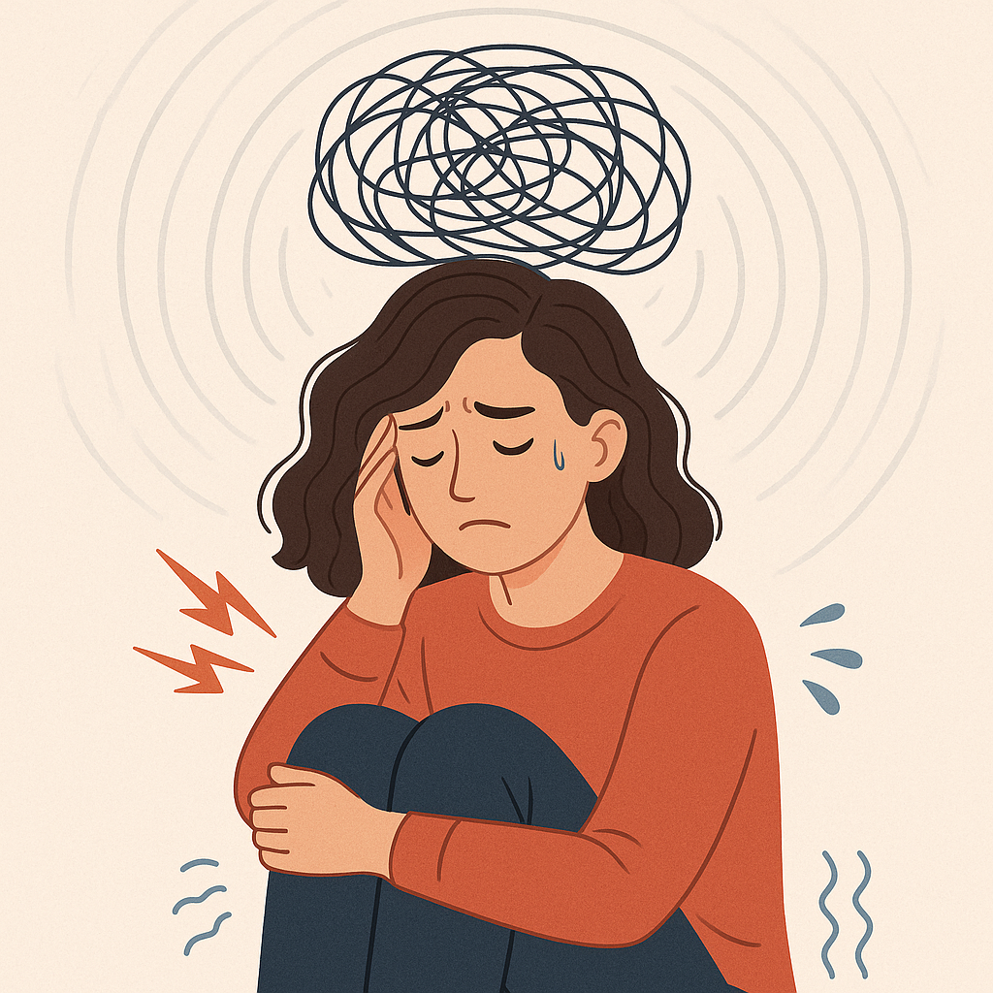
ansia
Manifestazioni emotive
definisce uno stato psicofisico caratterizzato da una sensazione di apprensione, di incertezza, di paura e di allarme con anticipazione di eventi negativi
Manifestazioni somatiche
sintomi neurovegetativi (SNA), rappresentati da aumento della sudorazione, aumento del battito cardiaco, tensione muscolare, aumento della pressione arteriosa, sudorazione, tremori.

Slide 6
paura ≠ ansia
risposta emotiva a una minaccia imminente
anticipazione di una risposta futura
si esprime con picchi di attivazione, necessari o alla lotta o alla fuga
è associata alla tensione e alla vigilanza in preparazione a un pericolo futuro

Slide 7
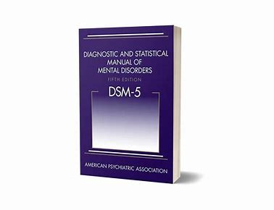
Disturbi d’ansia: definizione
«I disturbi d’ansia comprendono quei disturbi che condividono caratteristiche di paura e ansia eccessive e i disturbi comportamentali correlati»
DSM-5, American Psychiatric Association

Slide 8
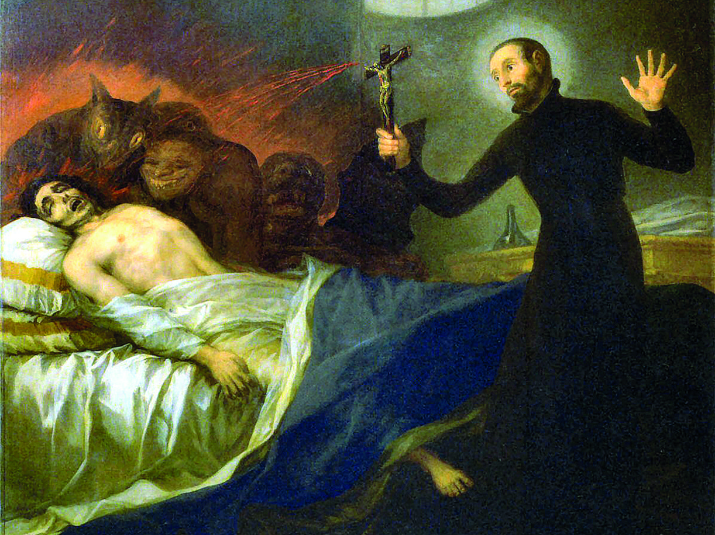
Approcci alla malattia mentale
Approccio magico o religioso
Approccio medico: insieme di sintomi espressione di una malattia
La diagnosi medica, classificazione dei sintomi
Le malattie sono processi graduali, si presentano in un continuum all’interno del quale la medicina stabilisce una linea di confine tra normale o patologico.
Es. temperatura corporea; valori nelle analisi del sangue; livello di differenziazione delle cellule tumorali (g1,2,3)

Slide 9

Il continuum in psichiatria
Non esiste un confine netto tra salute e malattia;
Le manifestazione sintomatiche di un «disordine» psichico come caricatura o distorsione del funzionamento normale

Slide 10
Il continuum delle emozioni
Possiamo idealmente immaginare le emozioni come disposte su un continuum.
A un estremo l’emozione vissuta al massimo livello, all’altro l’assenza di tale contenuto emotivo
PAURA
PANICO
INCOSCIENZA

Slide 11
attacco di panico: definizione
consiste in un episodio di
ansia, paura e disagio intensi
respiro superficiale o sensazione di soffocamento
vertigini, tachicardia, tremori, sudorazione, nausea, dolori
vissuti di depersonalizzazione
paura di morire o di impazzire
a insorgenza improvvisa, raggiunge l'apice dopo 10 minuti e ne dura di solito una ventina;

Slide 12
«L’ansia fa parte della vita: c’è sempre qualcosa di cui preoccuparsi, aver timore, agitarsi o stressarsi. E’ normale»
Joseph LeDoux
In Ansia
Come la paura, l’ansia è adattiva

Slide 13
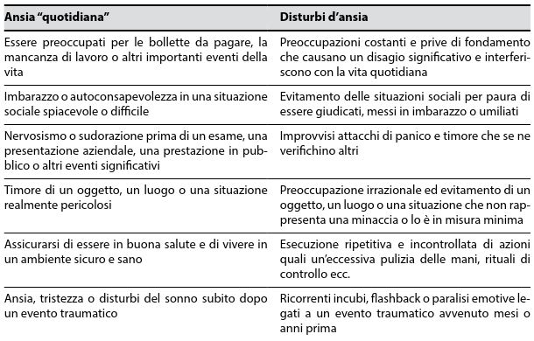
Livello generale di ansia
Non siamo tutti ansiosi nella stessa misura

Slide 14
Quali farmaci?
Antidepressivi
agiscono sul tono dell’umore, alzandone il livello. Per questo possono causare maggiore agitazione.
Inoltre, trovare il farmaco adatto allo specifico paziente può richiedere diversi mesi
Benzodiazepine,
prescritte con troppa facilità rispetto ai numerosi effetti collaterali: dipendenza fisica, assuefazione, pericolose interazioni con altri farmaci, effetti sullo stato di veglia, dipendenza psicologica
Tractana,
la nuova frontiera: consigliato dall’Ordine Nazionale degli Psichiatri in sostituzione delle benzodiazepine

Slide 15
Basta una pastiglia?
La cura farmacologica è solo sintomatologica, quindi va associata a una terapia basata sulla cura della persona
Affidarsi alla sola cura farmacologica sarebbe come curare un tumore con un anti-dolorifico
Quindi, quali altre cure sono necessarie?

Slide 16
Quale psicoterapia?
Approccio | Pro | Contro
Cognitivo-comportamentale | Efficace e di breve durata | Sintomatologico
Mindfullness | Fornisce valido strumento | Adatto a livelli di ansia non troppo elevati
Psicanalisi | Va alla radice | Lungo e costoso
Psicoterapia familiare | Va alla radice | Disponibilità degli altri
Consueling e sostegno psicologico | Prendere consapevolezza del problema | Non all’altezza nel risolverlo

Slide 17
Sviluppo emotivo-affettivo
Freud evidenzia l’importanza dell’infanzia nelle sviluppo delle sofferenze mentali.
A partire dalle sue intuizioni, numerosi studi sono stati fatti sulla relazione tra il bambino e le sue figure di accudimento, sulla base della quale si svilupperanno le capacità emotive dell’individuo, e la sua personalità;
moderni studi neuro-biologici evidenziano l’importanza dei primi anni di vita nella maturazione delle aree cerebrali predisposte alla gestione delle emozioni;

Slide 18
Responsività contingente
Allan Shore, studia l’interazione mamma figlio, e come questa influenza lo sviluppo delle capacità cognitive.
Per esempio, nei primi mesi di vita gli scambi principali avvengono tramite il contatto visivo e, in contemporanea, si osserva un rapido sviluppo delle aree cerebrali deputate alla vista. Questo dimostra come ci sia una corrispondenza diretta tra gli scambi mamma-figlio e lo sviluppo cognitivo;
Dall’osservazione scientifica di queste interazione emerge un aspetto interessante: subito dopo uno scambio caratterizzato da elevata valenza affettiva, il bambino distoglie lo sguardo: l’emozione che prova è talmente intensa, da richiedere una pausa per evitare un eccesso di attivazione emotiva.
La madre sintonizzata empaticamente col bambino coglie questo messaggio e aspetta dal bambino il segnale che è pronto per essere nuovamente coinvolto.
Questa capacità materna di rispondere in maniera adeguata ai bisogni del neonato viene definita responsività contingente;
Quando questa capacità materna è carente, l’individuo può da adulto non essere in grado di gestire le proprie emozioni.

Slide 19
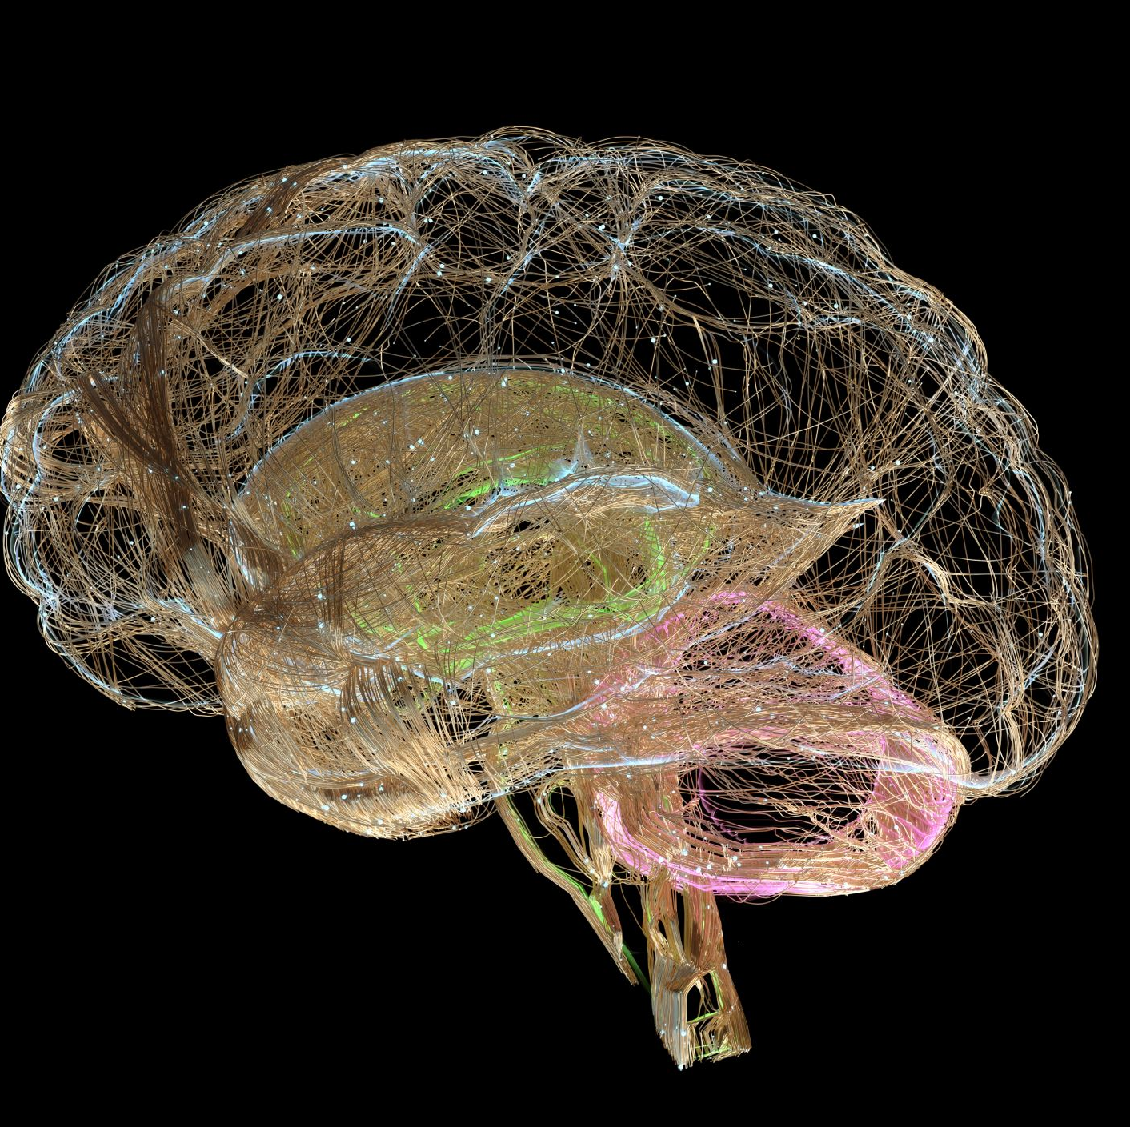
Legami che creano, legami che curano
Plasticità neurale, permette la formazione della mente umana tramite l’interazione tra i processi neurofisiologici cerebrali e le esperienze vissute
Studi scientifici dimostrano la capacità della terapia di andare a modificare le strutture anatomiche cerebrali predisposte alla gestione delle emozioni

Slide 20
Quale psicoterapia?
Cognitivo-comportamentale
  Tecniche per la gestione delle emozioni
Mindfulness
Psicoanalisi
Psicoterapia sistemica familiare
Consueling e sostegno psicologico

Slide 21
Quale psicoterapia?
Cognitivo-comportamentale
Mindfulness
  meditazione e psicoterapia
Psicoanalisi
Psicoterapia sistemica familiare
Consueling e sostegno psicologico

Slide 22
Quale psicoterapia?
Cognitivo-comportamentale
Mindfulness
Psicoanalisi
  Un’intensa e lunga relazione
Psicoterapia sistemica familiare
Consueling e sostegno psicologico

Slide 23
Quale psicoterapia?
Cognitivo-comportamentale
Mindfulness
Psicoanalisi
Psicoterapia sistemica familiare
  Il sintomo è relazionale
Consueling e sostegno psicologico

Slide 24
Quale psicoterapia?
Cognitivo-comportamentale
Mindfulness
Psicoanalisi
Psicoterapia sistemica familiare
Consueling e sostegno psicologico
  Incontri in numero predefinito di orientamento

Slide 25
L’amore in psicoterapia
Shore: il terapeuta offre un’esperienza emotiva correttiva capace di regolare gli affetti e attivare la creatività del paziente.
Ferenczi e Fromm hanno sostenuto la centralità dell’amore reciproco e della sintonizzazione emotiva nella cura, affermando che il terapeuta deve offrire ciò che spesso è mancato nella vita del paziente: un amore autentico, non condizionato e profondamente umano.
Shore: l’amore, come forza vitale, è il fondamento non solo dello sviluppo psicologico sano, ma anche della guarigione profonda e della crescita post-traumatica in terapia. Il legame affettivo tra terapeuta e paziente diventa uno spazio trasformativo, dove la sicurezza emotiva favorisce la scoperta del sé e l’espressione creativa

Slide 26

La buona relazione
Impegno affettivo
Empatia
Ascolto attivo
Compassione
Umiltà

